Slide 1
5^{ο} ΚΕΦΑΛΑΙΟ
5.1 5.2 5.3

Slide 2
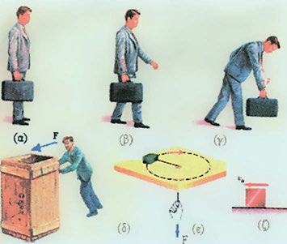
Είναι φανερό ότι καταναλώνεται, από βιολογική άποψη, ενέργεια από τον άνθρωπο σε όλες τις παραπάνω περιπτώσεις.
Αξιοποιείται αυτή η ενέργεια, από ποιον και με ποιο τρόπο;
Στη Φυσική χρειαζόμαστε κάποιο μέγεθος που να είναι υπεύθυνο για τις μεταβολές, για τη μεταφορά και για τις μετατροπές της ενέργειας από μια μορφή σε μια άλλη. Το μέγεθος αυτό είναι το έργο.
Έργο δύναμης, είναι όταν μετατοπίζεται το σημείο εφαρμογής της κατά τη διεύθυνση στην οποία ενεργεί η δύναμη.

Slide 3
5.2. Έργο σταθερής δύναμης
Όταν η δύναμη και η μετατόπιση έχουν ίδια κατεύθυνση, και το μέτρο της F είναι σταθερό.
Τότε το έργο δίνεται από τη παρακάτω σχέση:
W= F · s

Slide 4
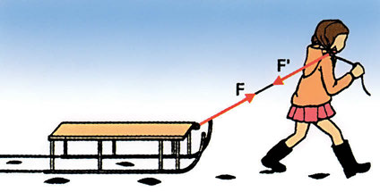
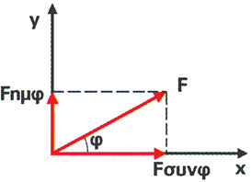
Όταν η δύναμη και η μετατόπιση
ΔΕΝ έχουν ίδια κατεύθυνση, και το μέτρο της F είναι σταθερό.
Όταν αυτό δε συμβαίνει, το έργο αφορά μόνο τη συνιστώσα (Fσυνφ) της δύναμης στη διεύθυνση της μετατόπισης. Στην εικ. 5.3 φαίνεται το κορίτσι να τραβά έλκυθρο με πλάγια δύναμη.
W=Fx s
ή W=Fsσυνφ

Slide 5
Το πρόσημο και οι μονάδες έργου
Το έργο μιας δύναμης άλλοτε παράγεται και άλλοτε καταναλώνεται. Όταν το έργο είναι θετικό (W>0), λέμε ότι παράγεται, ενώ όταν είναι αρνητικό(W<0), λέμε ότι καταναλώνεται. Έτσι:
W>0 σημαίνει έργο που παράγεται από τη δύναμη που ασκείται στο σώμα.
W=0 όταν η δύναμη είναι κάθετη στη μετατόπιση τότε φ=90° και συνφ=0. Το περιβάλλον δεν αλληλεπιδρά, μέσω έργου, με το σώμα.
W<0 προκύπτει, όταν η δύναμη ή η συνιστώσα της έχει αντίθετη φορά με την s. Το περιβάλλον, μέσω έργου, “κοντράρει” το σώμα, με όλα όσα αυτό συνεπάγεται.

Slide 6
5.3.1. Το βάρος, το έργο και η... συντήρηση
Όταν το σώμα κινείται κατακόρυφο προς τα πάνω ή προς τα κάτω, το έργο του βάρους υπολογίζεται εύκολα. Αν μετατοπίζεται το σώμα κατακόρυφο κατά h, βρίσκουμε:
Άνοδος: W= B·h
Κάθοδος: W= B·h

Slide 7
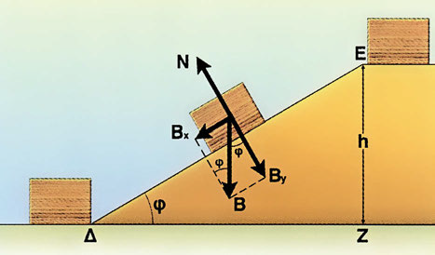
ΕΡΓΟ ΣΕ ΚΕΚΛΙΜΕΝΟ ΕΠΙΠΕΔΟ
W_{ΔE} = WBx = -Βx(ΔΕ)
= -Βημφ(ΔΕ) = -Bh
(αφού ημφ = h/ΔΕ στο τρίγωνο ΔΕΖ και ημφ = Bx/B ).
ΑΡΑ W=-Bh (Δ προς Ε)
ΑΡΑ W=Bh (Ε προς Δ)
Επίσης, στην κλειστή διαδρομή ΔΖΕΔ το έργο του βάρους είναι: WΔZE=WΔZ+WZE+WEΔ=0-Bh+Bh=0 .

Slide 8
Συντηρητικές ή διατηρητικές δυνάμεις είναι εκείνες των οποίων το έργο είναι ανεξάρτητο από τη διαδρομή και εξαρτάται μόνο από τη θέση του αρχικού και του τελικού σημείου.
Με άλλα λόγια, το έργο αυτών των δυνάμεων σε κλειστή διαδρομή είναι ίσο με μηδέν.

Slide 9
Μονάδα μέτρησης του έργου:
Από τη σχέση W= F · s προκύπτει η μονάδα μέτρησης του έργου W στο S.I.
W=1N · 1m = 1Joule
To Joule είναι, λοιπόν, το παραγόμενο έργο από δύναμη ίση με 1Ν, όταν μετακινεί το σημείο εφαρμογής της κατά 1m στη κατεύθυνση που επενεργεί.

